Slide 1
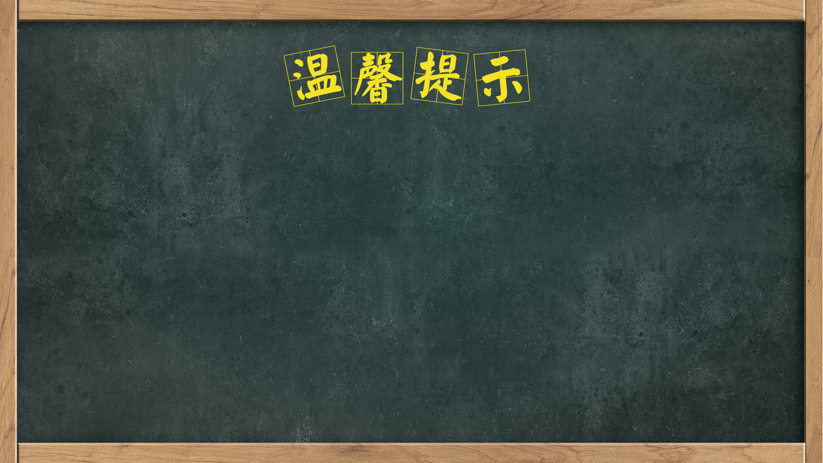
1月12日下午15:00在第一学术报告厅召开初中部教职员工大会；
2月19日下午15:00在第一学术报告厅召开初中部教职员工开学工作会开学前安全大检查；
2月20日上午8：00初一年级、初二年级、初三年级学生报到注册，安全教育，各年级汇总学生人数；
2月21日正式行课；
2月25日开学典礼。

